Slide 1

Progetti sportivi
INCLUSIONE ATTRAVERSO LO SPORT

Slide 2
Lo Sport come benessere
LA VISIONE: UNO SPAZIO PER STARE BENE INSIEME E DIVERTIRSI.
Notes:
‹#›

Slide 3
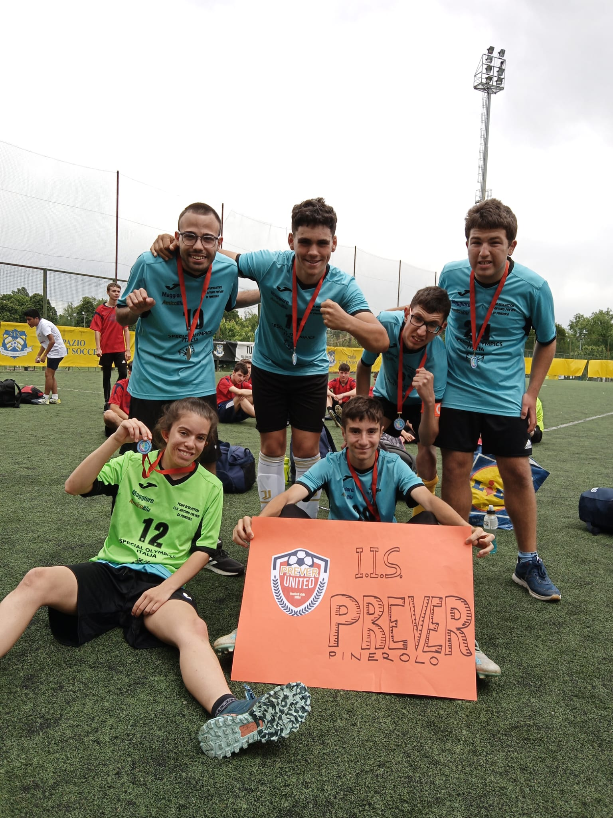
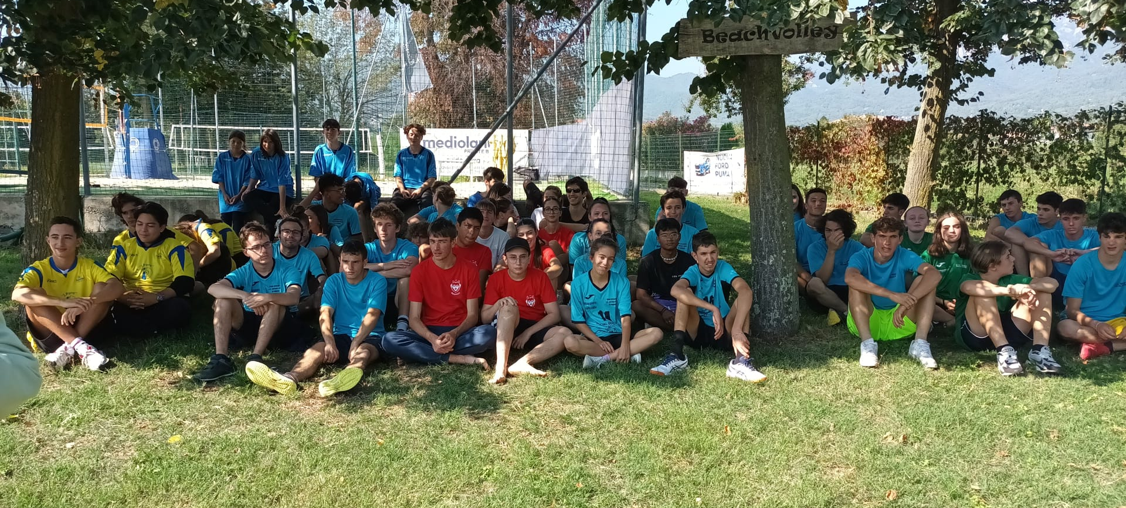
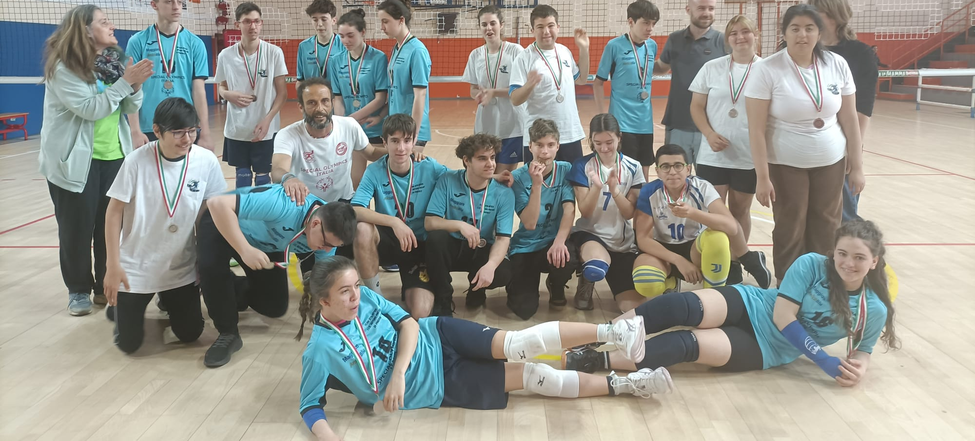

Slide 4

SPECIAL OLYMPICS – PROGETTO SCUOLA

Slide 5
Che cos'è Special Olympics?
Programma internazionale di allenamenti e competizioni per persone con disabilità intellettiva.
Punti chiave:
  Fondato da Eunice Kennedy nel 1968.
  In Italia da oltre 25 anni, presente in tutte le regioni.
  Riconosciuto dal CIP
Obiettivo: Creare un mondo più inclusivo attraverso lo sport.
Notes:
‹#›

Slide 6
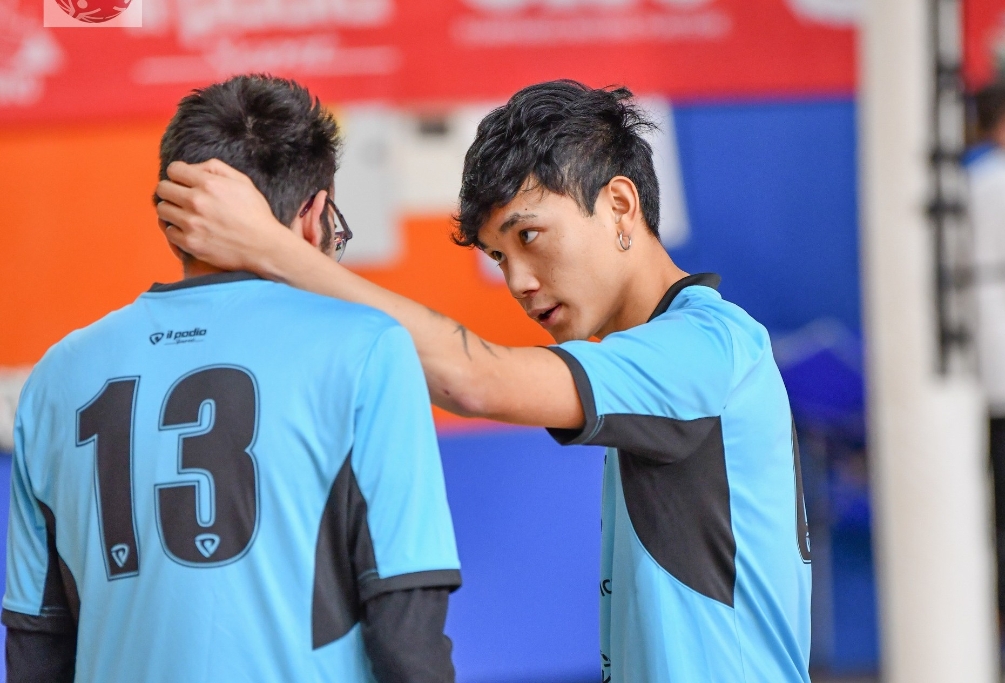
Il Progetto Scuola all'IIS "A. Prever"
Contenuto: L'impegno del nostro Istituto (attivo dall’a.s. 2019/2020).
Obiettivi: Educare all'inclusione degli studenti con disabilità.
Realizzare la "dimensione inclusiva" della scuola.
Lavorare in rete con il Team Special Olympics e le famiglie.
Notes:
‹#›

Slide 7
Unified Sport (Sport Unificato)
Il concetto: atleti con e senza disabilità giocano insieme nella stessa squadra.
Attori:
  Atleti: persone con disabilità intellettiva
  Partner: allievi senza disabilità
Perché è importante:
  Promuove il cambiamento sociale.
  Crea un ambiente basato su rispetto e accettazione.
  Tutti gli studenti si sentono compresi e coinvolti.
Notes:
‹#›

Slide 8

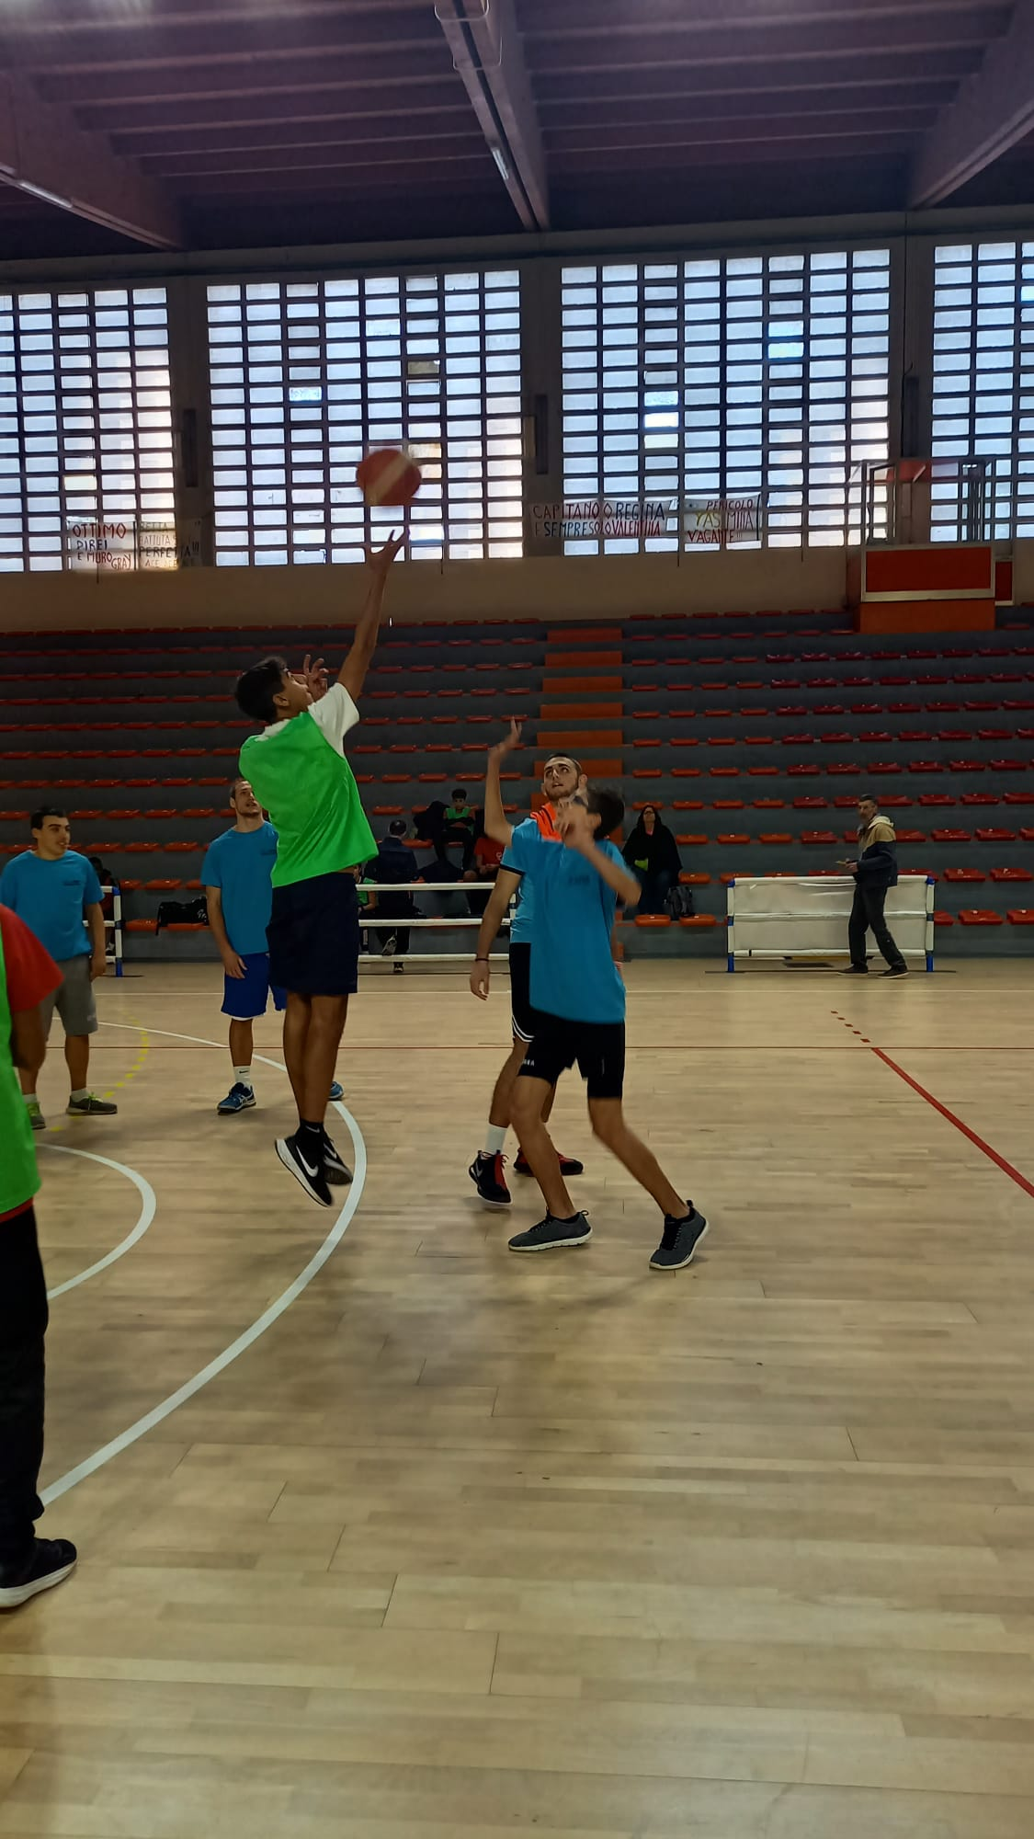
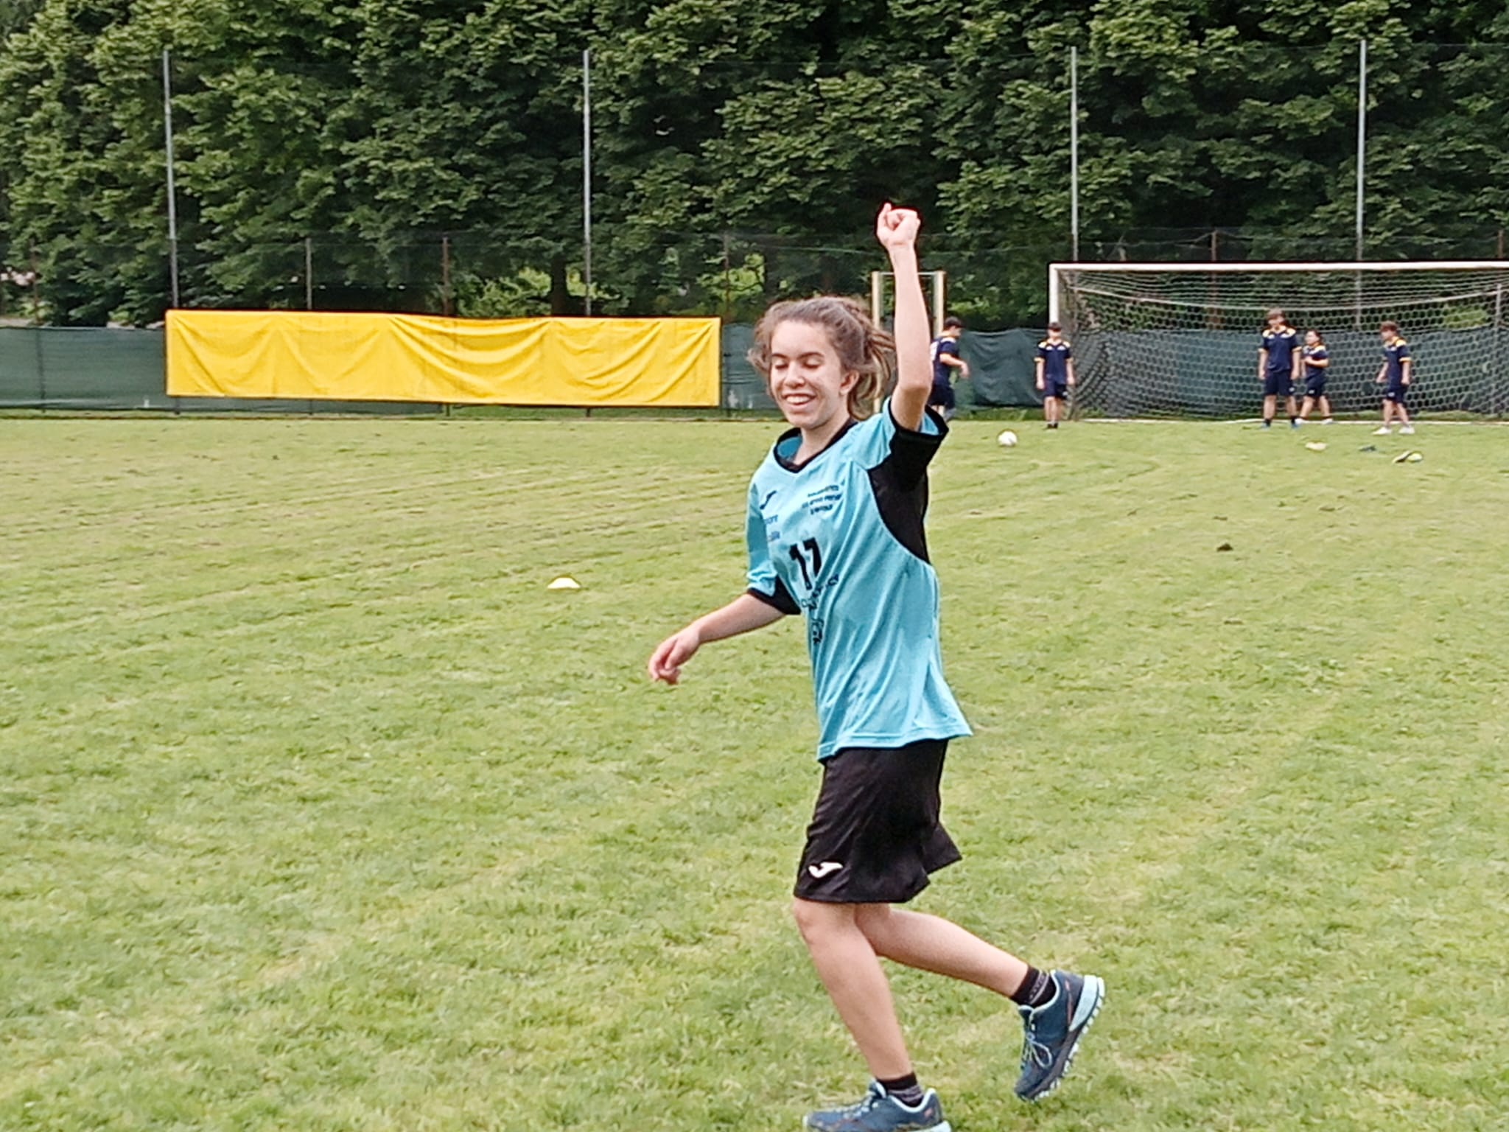
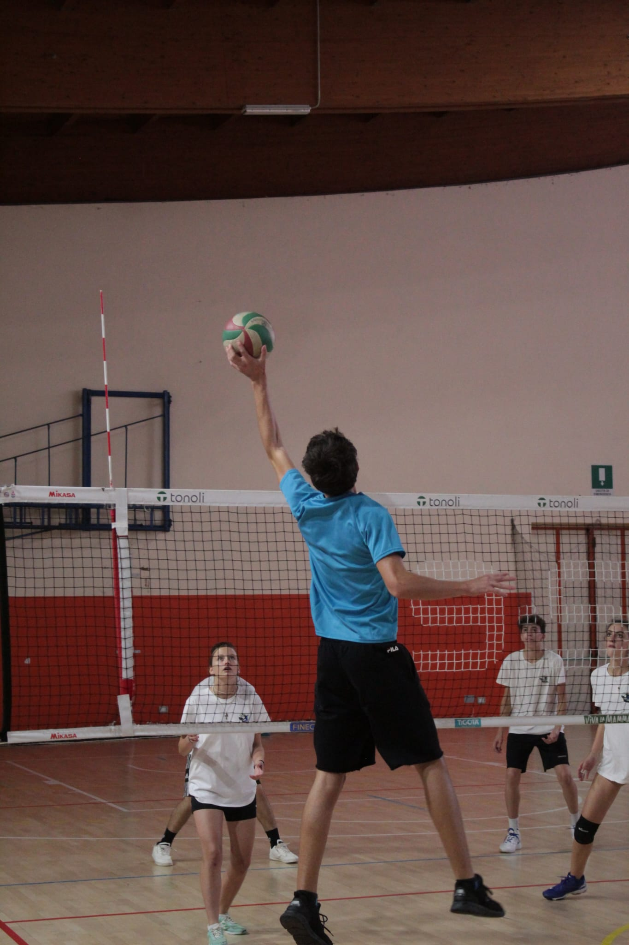
Pallavolo unificata Basket unificato
Beach volley unificato Calcio a 5 unificato
Il valore aggiunto: Condividere non solo la partita, ma tutto il vissuto sportivo.
Cosa si condivide: Allenamenti, spogliatoio, trasferte e obiettivi comuni.
Risultato: Si abbattono le barriere della solitudine e dell’esclusione sociale
Notes:
‹#›

Slide 9

TRE DICEMBRE GIORNATA INTERNAZIONALE DELLA DISABILITA’ FLASH MOB PALESTRA AGRARIO

Slide 10
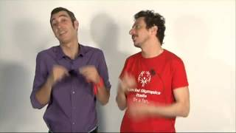
Il Giuramento dell'Atleta
«CHE IO POSSA VINCERE, MA SE NON RIUSCISSI CHE IO POSSA TENTARE CON TUTTE LE MIE FORZE.»
Notes:
‹#›

Slide 11
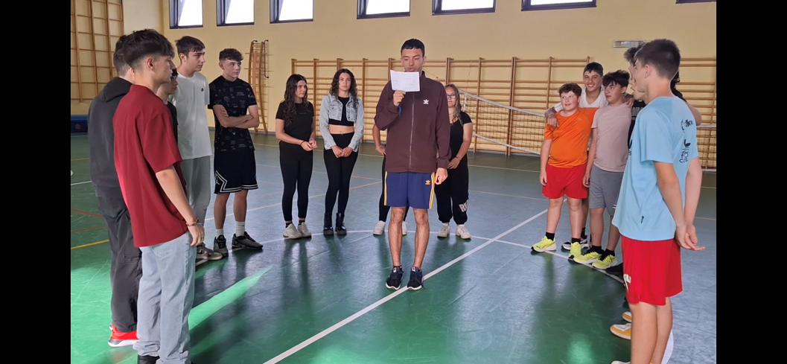
GIURAMENTO DELL’ATLETA
COME STIMOLO PER L’INTERA CLASSE ALLA PARTECIPAZIONE, ALL’IMPEGNO, ALLA VOLONTA’DI METTERSI IN GIOCO SEMPRE E COMUNQUE

Slide 12
Appuntamenti e Attività Pratiche
ALLENAMENTI
Stabiliti dai docenti di scienze motorie in occasione dei vari eventi
EVENTI RICORRENTI
Flashmob in occasione della giornata internazionale della Disabilità ( 3 dicembre).
Torneo di Pallavolo Unificato in occasione della Volley Week (solitamente a febbraio)
Torneo di Basket Unificato : in occasione della settimana del Basket (tra fine novembre e primi di dicembre)
Torneo di Beach Volley unificato: due volte l’anno (settembre/ottobre e giugno)

Slide 13
………..NON SOLO SPECIAL…….
I RAGAZZI SI APPROCCIANO ANCHE AD ALTRE ATTIVITA’ SPORTIVE CHE CONTRIBUISCONO ALLA LORO CRESCITA PERSONALE

Slide 14
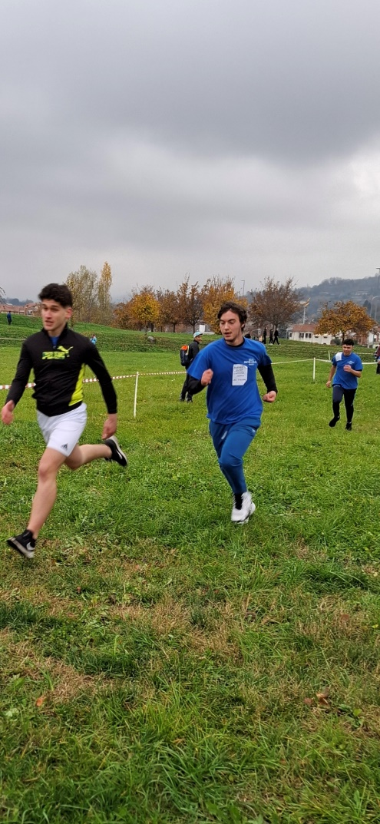
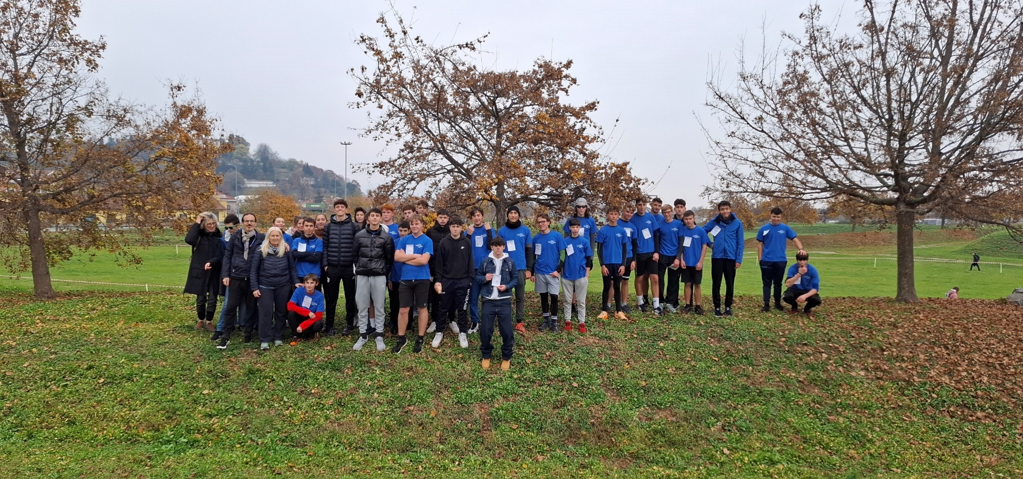
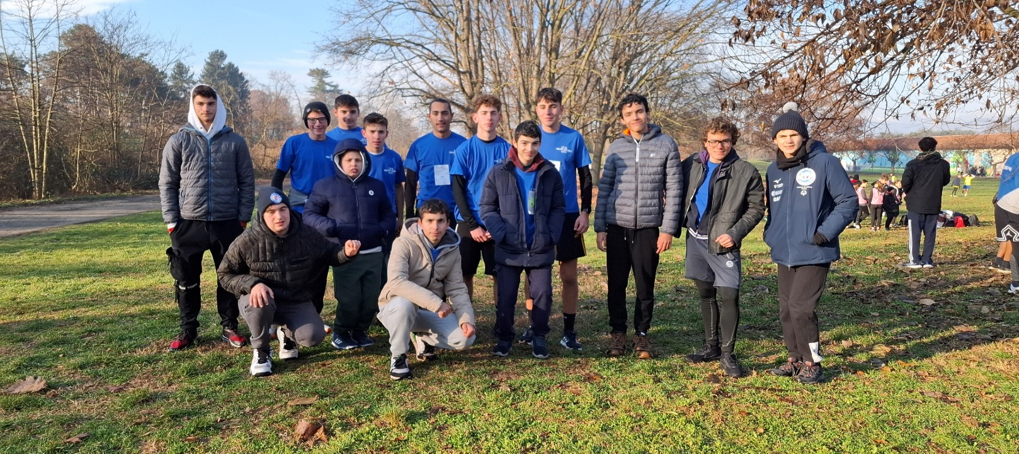
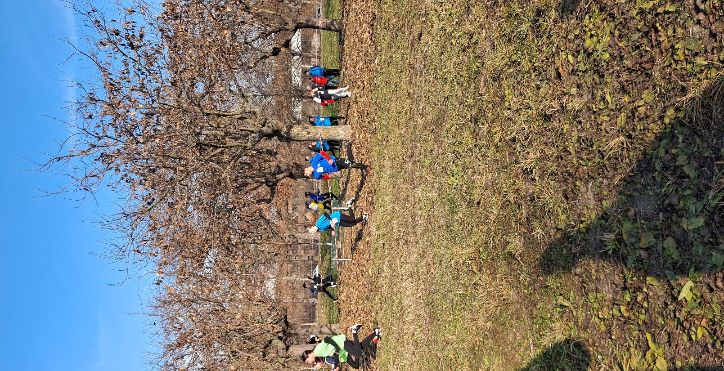
CORSA CAMPESTRE PINEROLO - TORINO

Slide 15
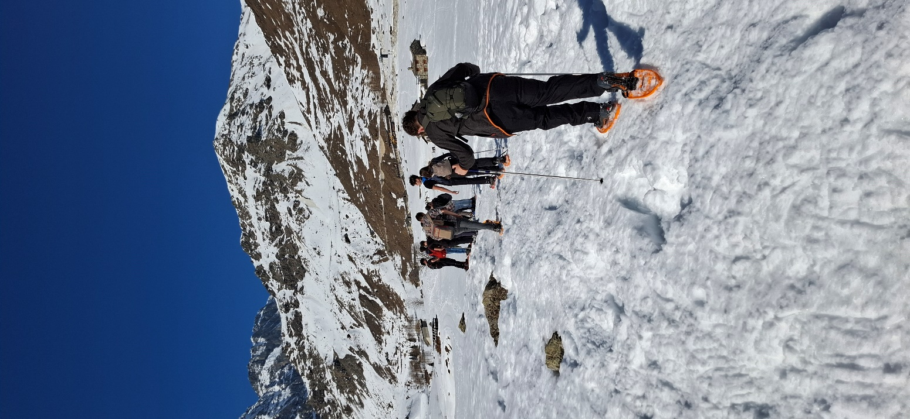
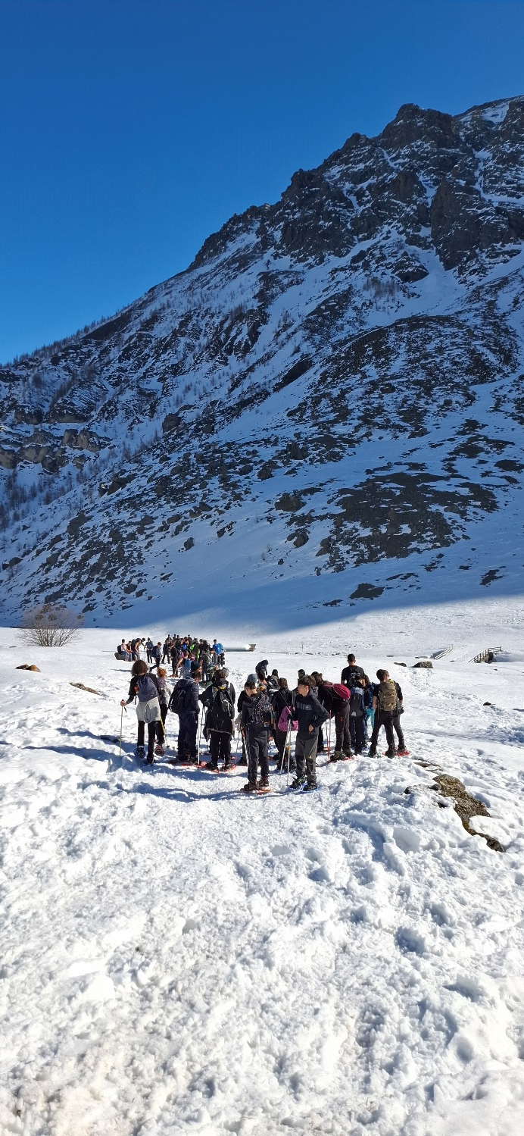
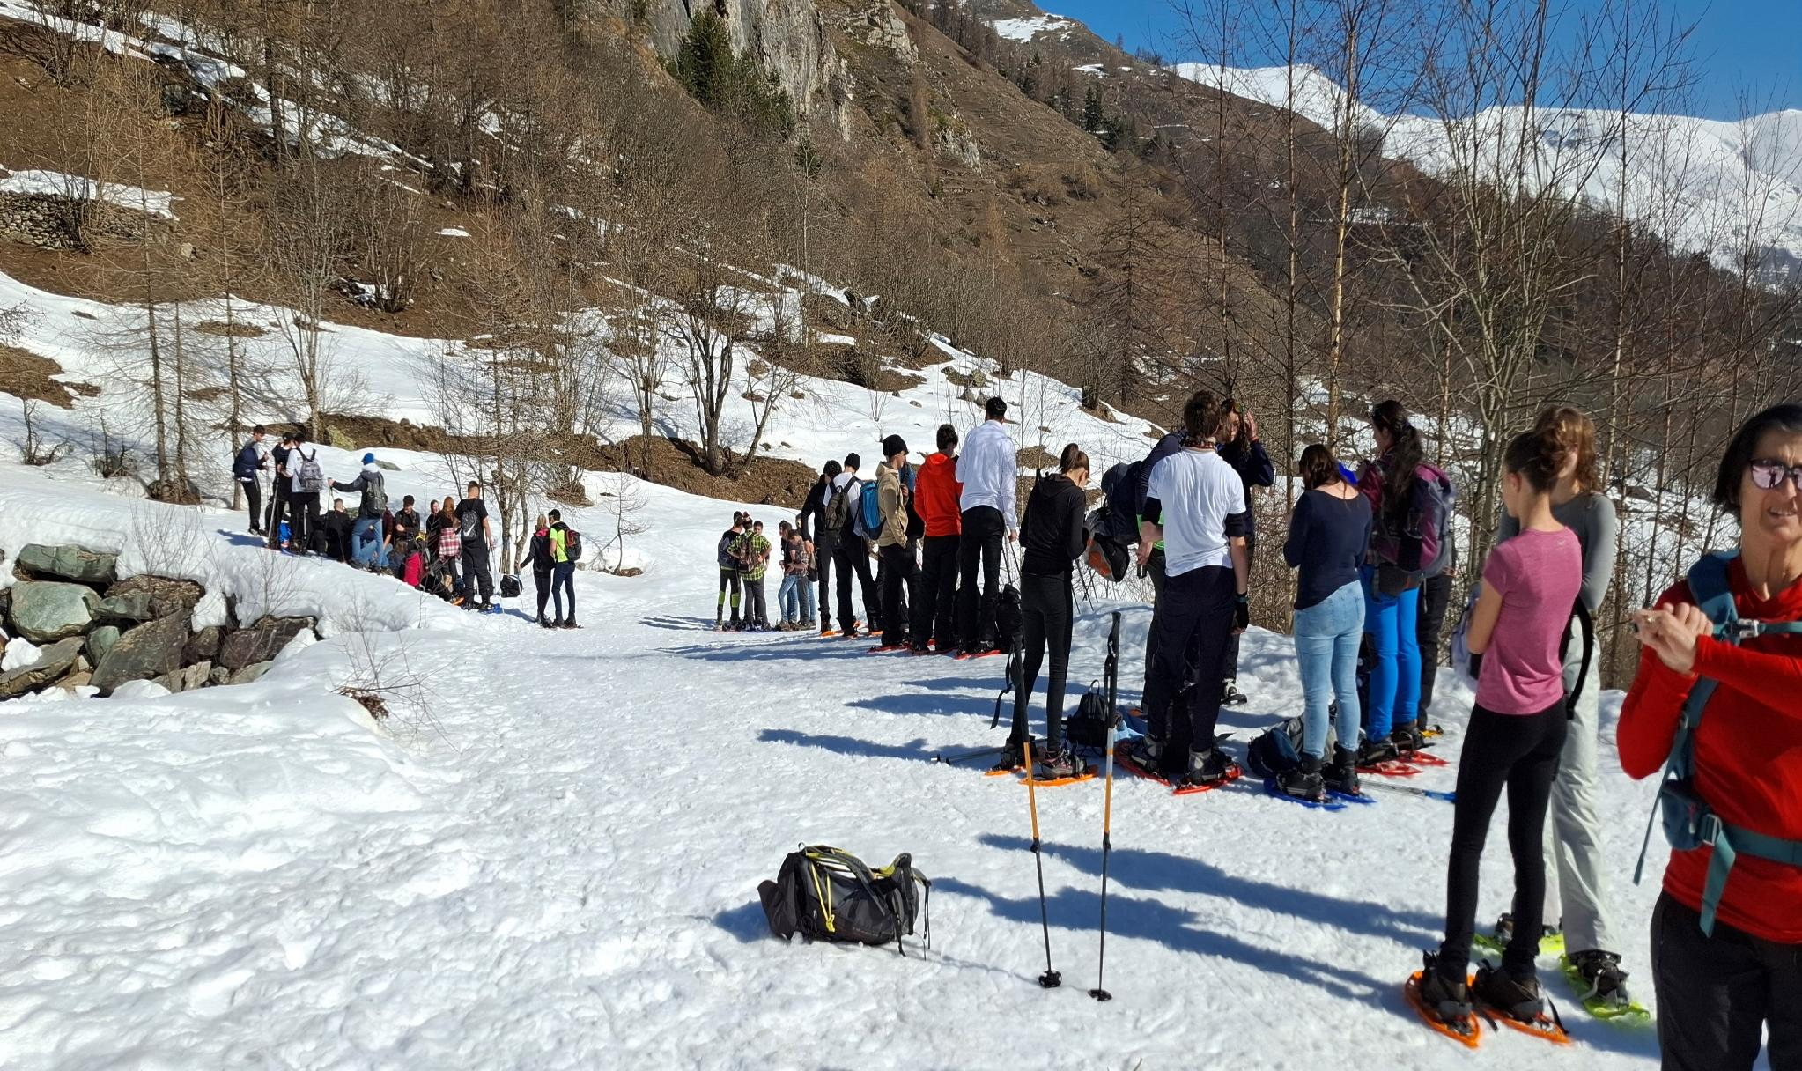
CIASPOLATA CRISSOLO PIAN DELLA REGINA

Slide 16
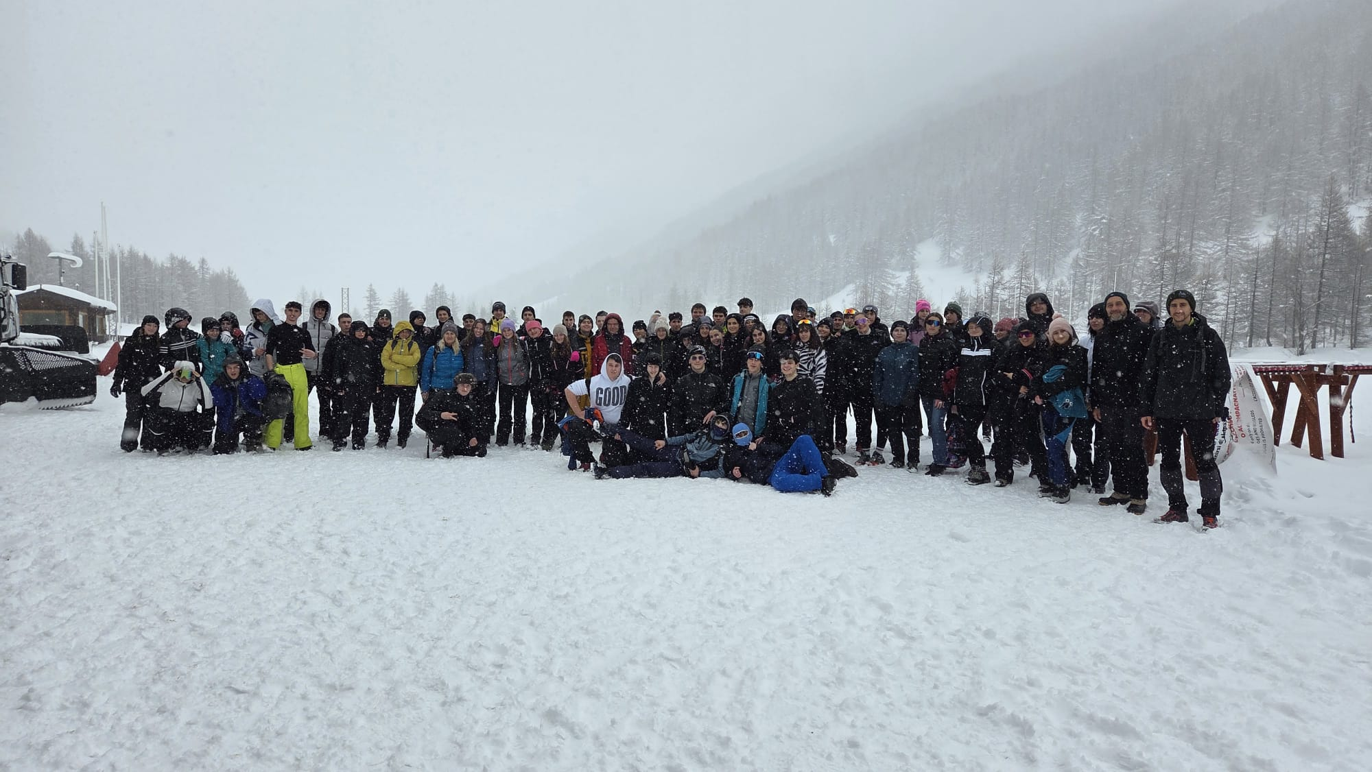
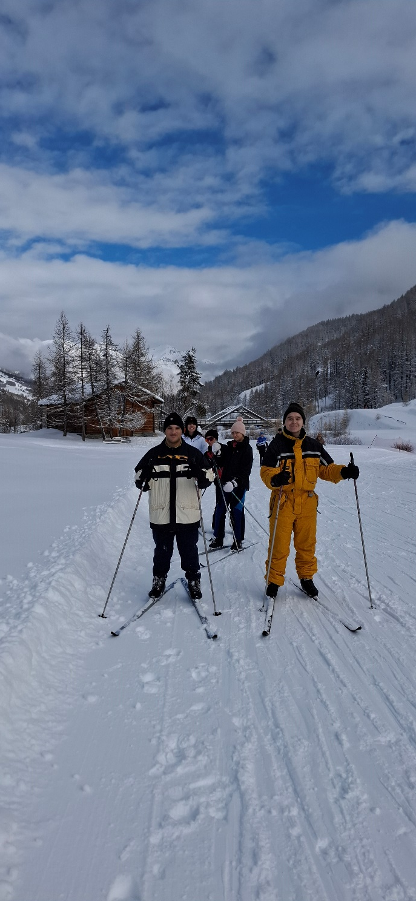
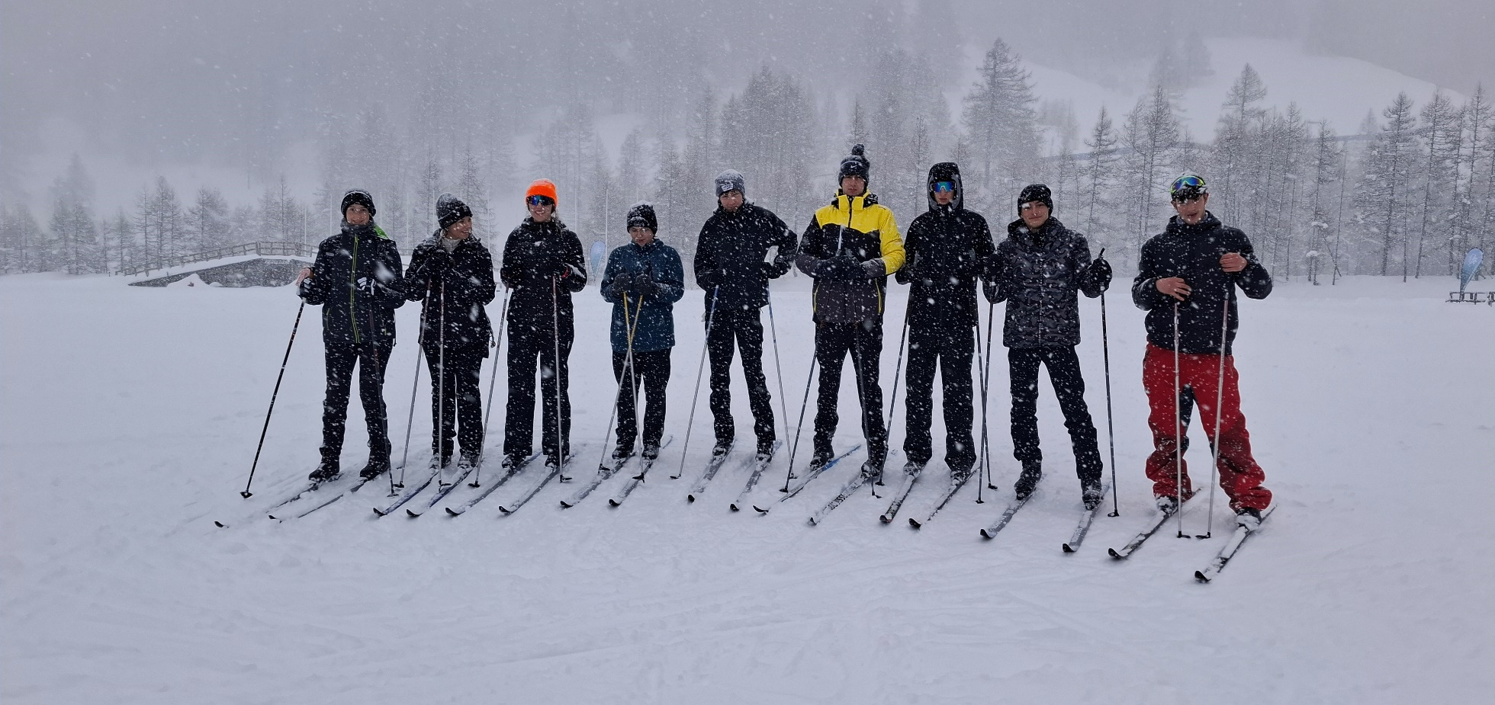
SCI NORDICO PRAGELATO

Slide 17
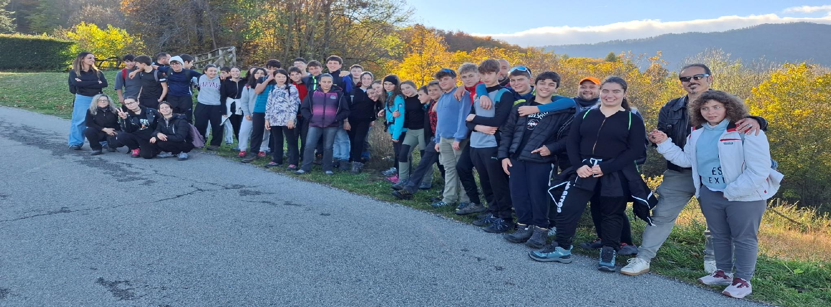
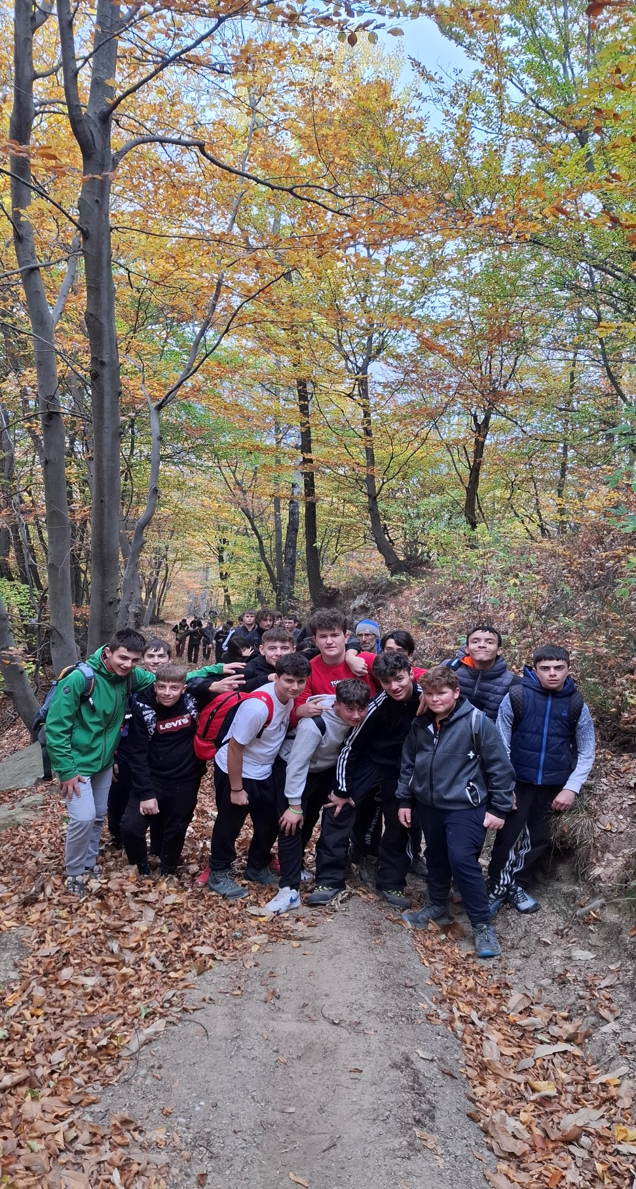
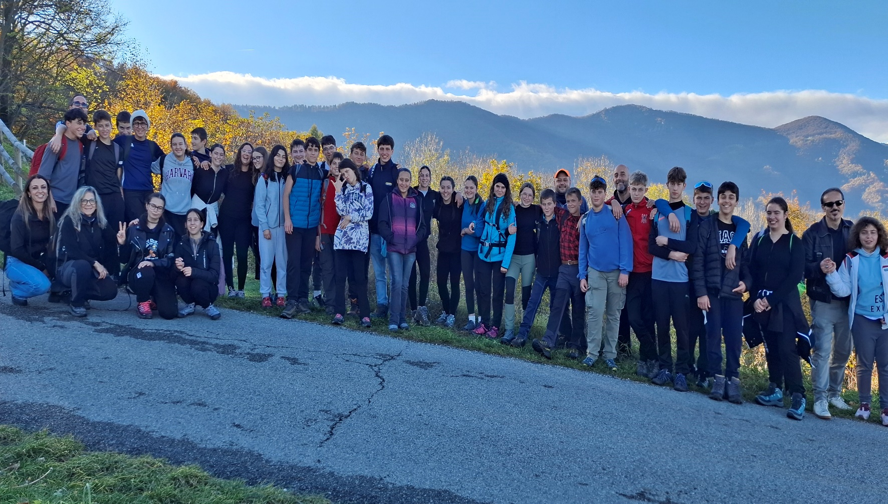
TREKKING CLASSI PRIME PRAROSTINO - PIANI

Slide 18
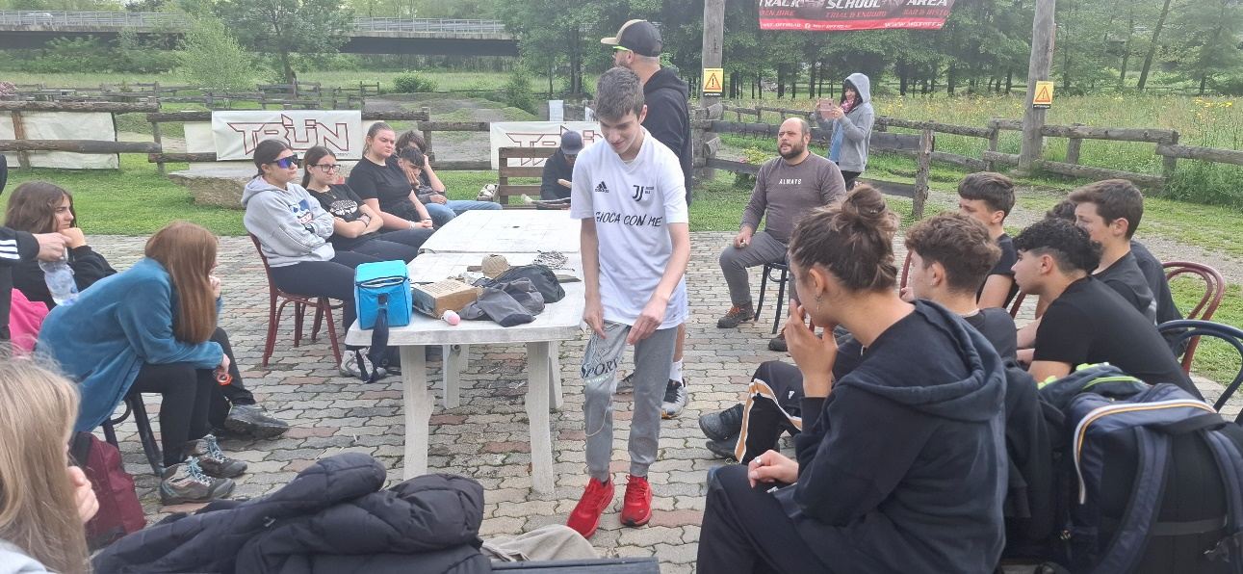
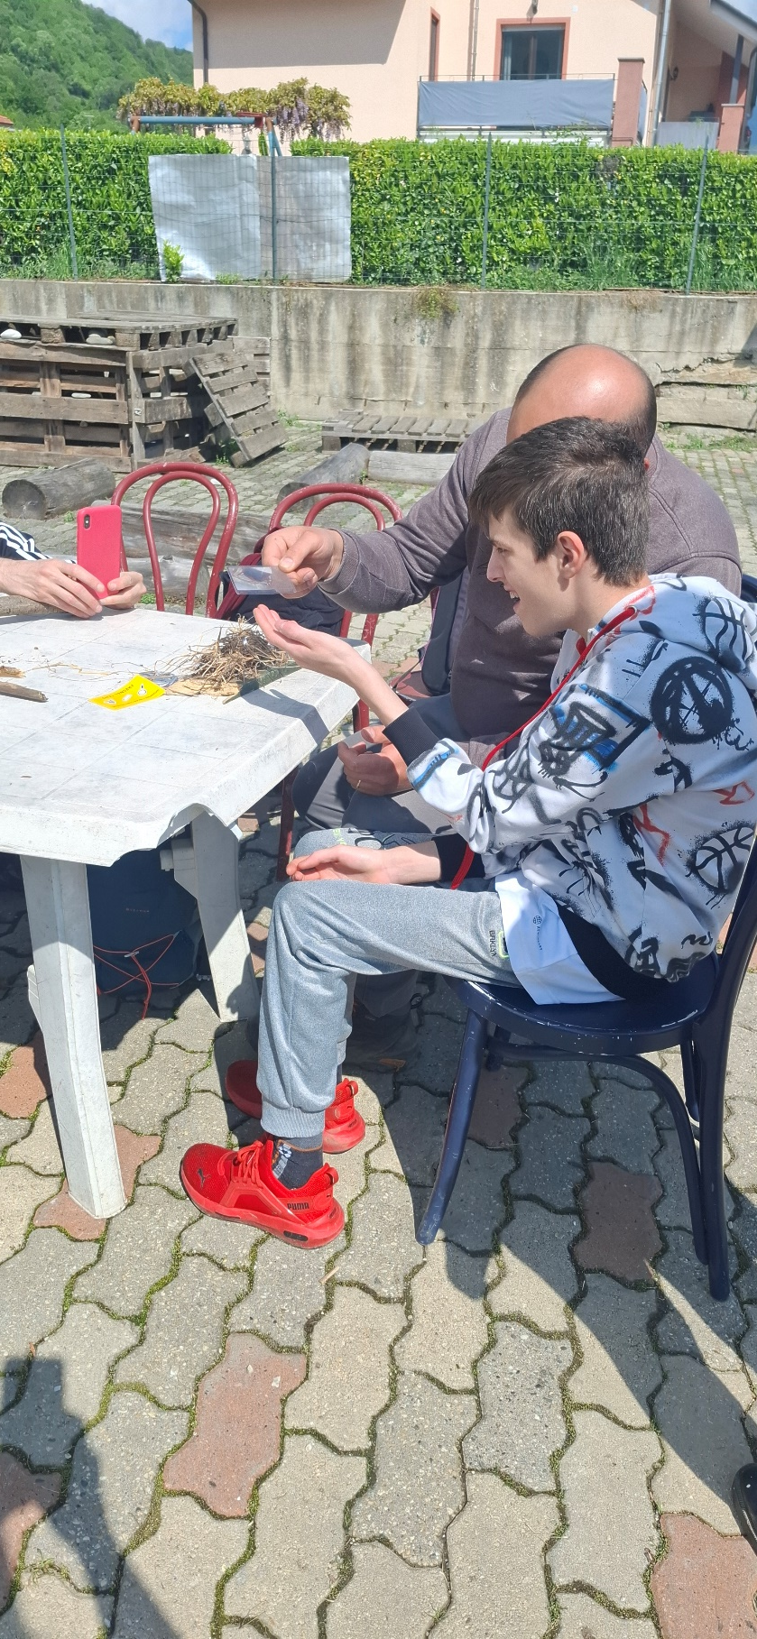
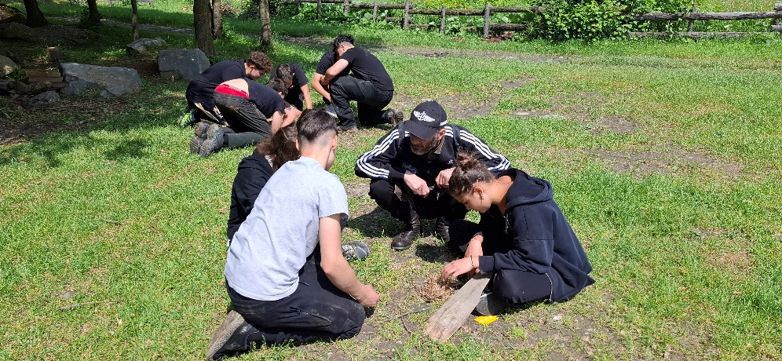
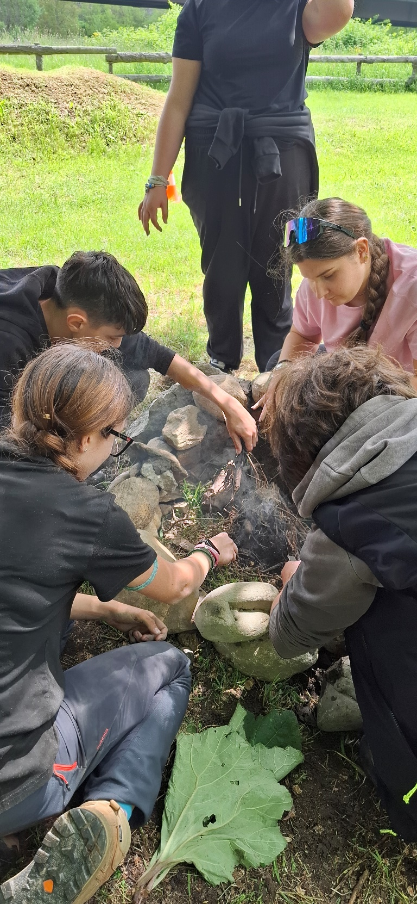
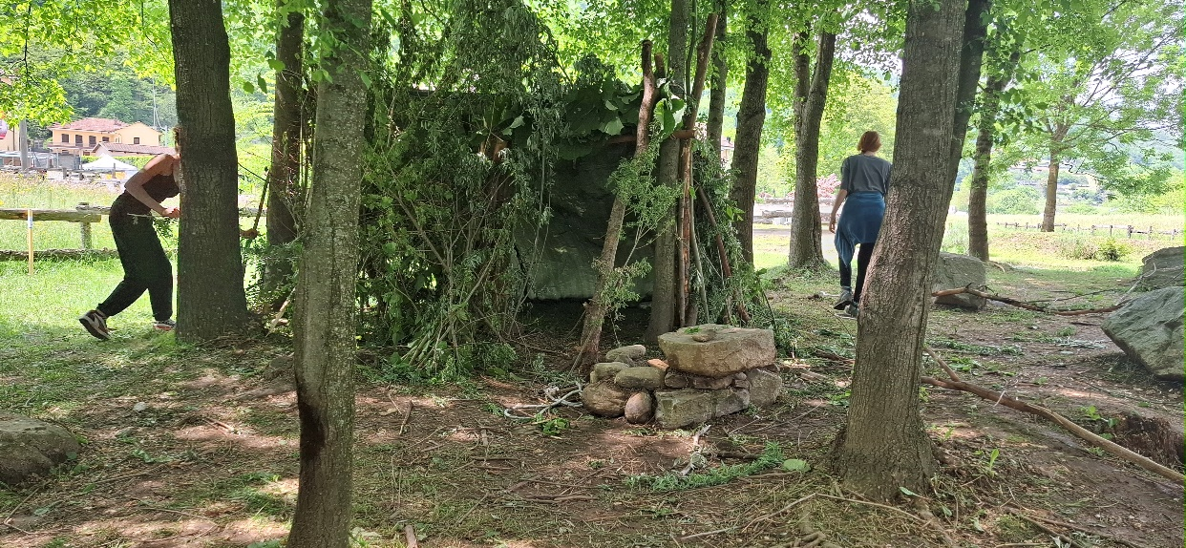
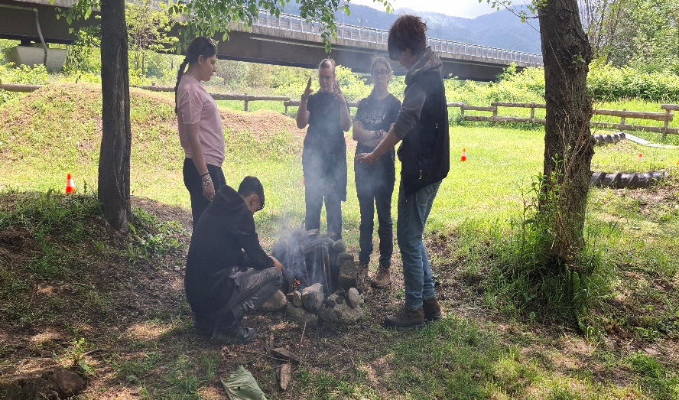
ATTIVITA’ DI SOPRAVVIVENZA SUL TERRITRIO

Slide 19
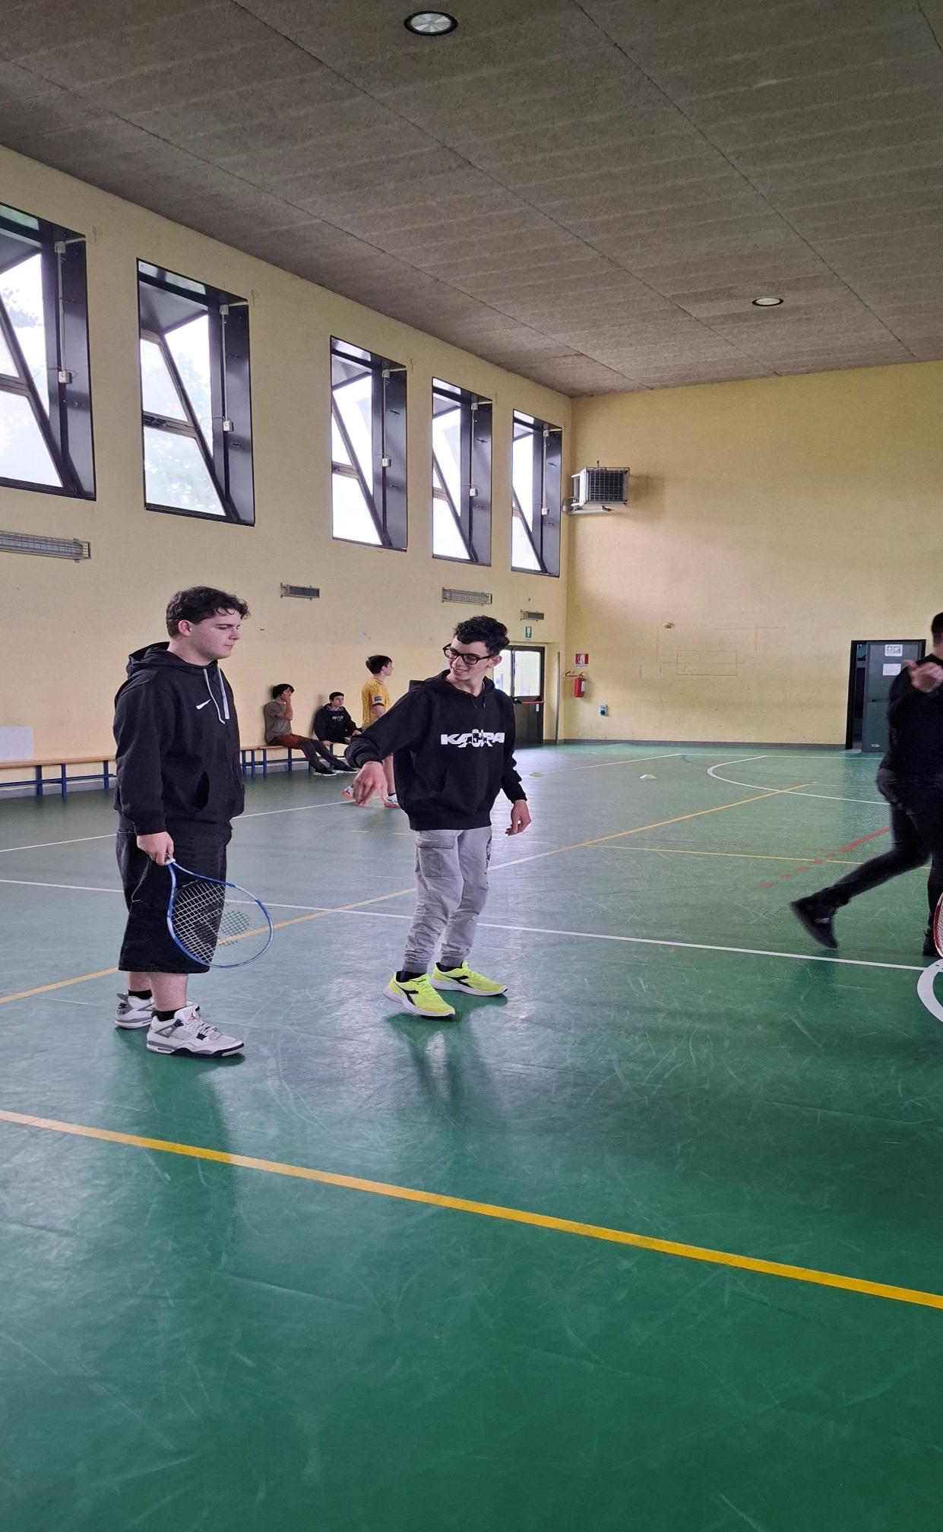
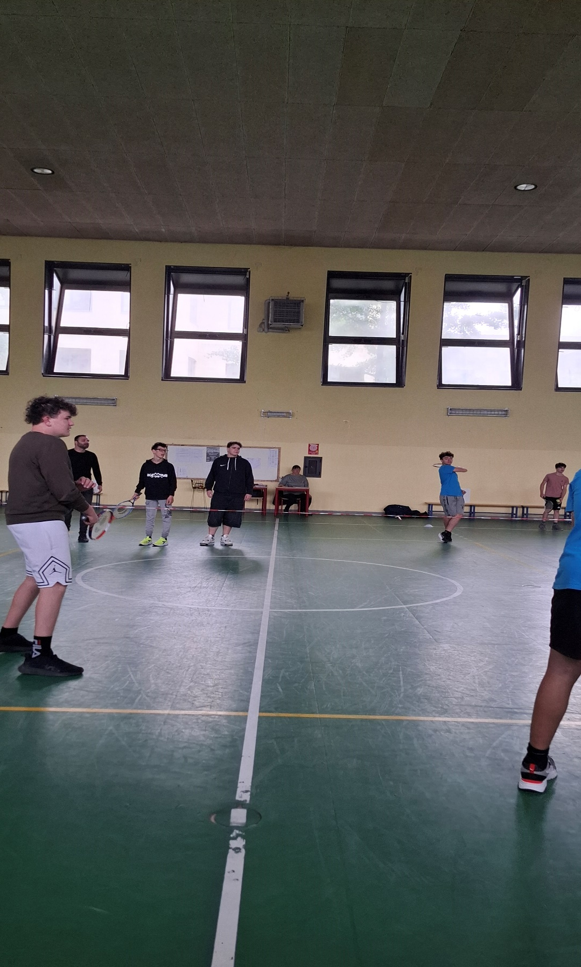
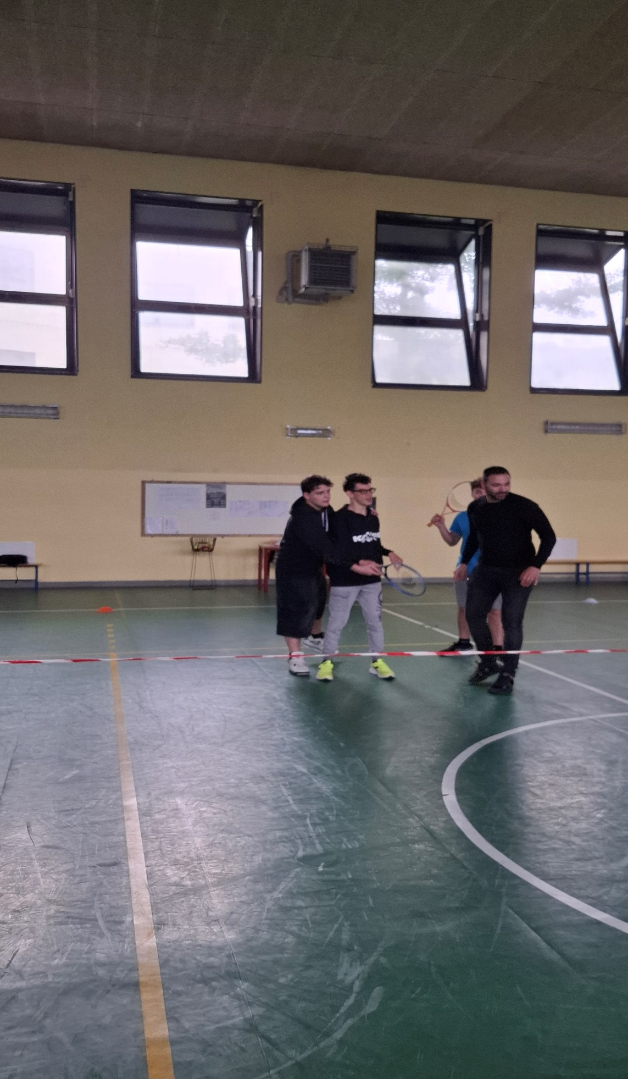
PROGETTO RACCHETTE IN CLASSE: ATTIVITA’ SPORTIVA TENNIS

Slide 20
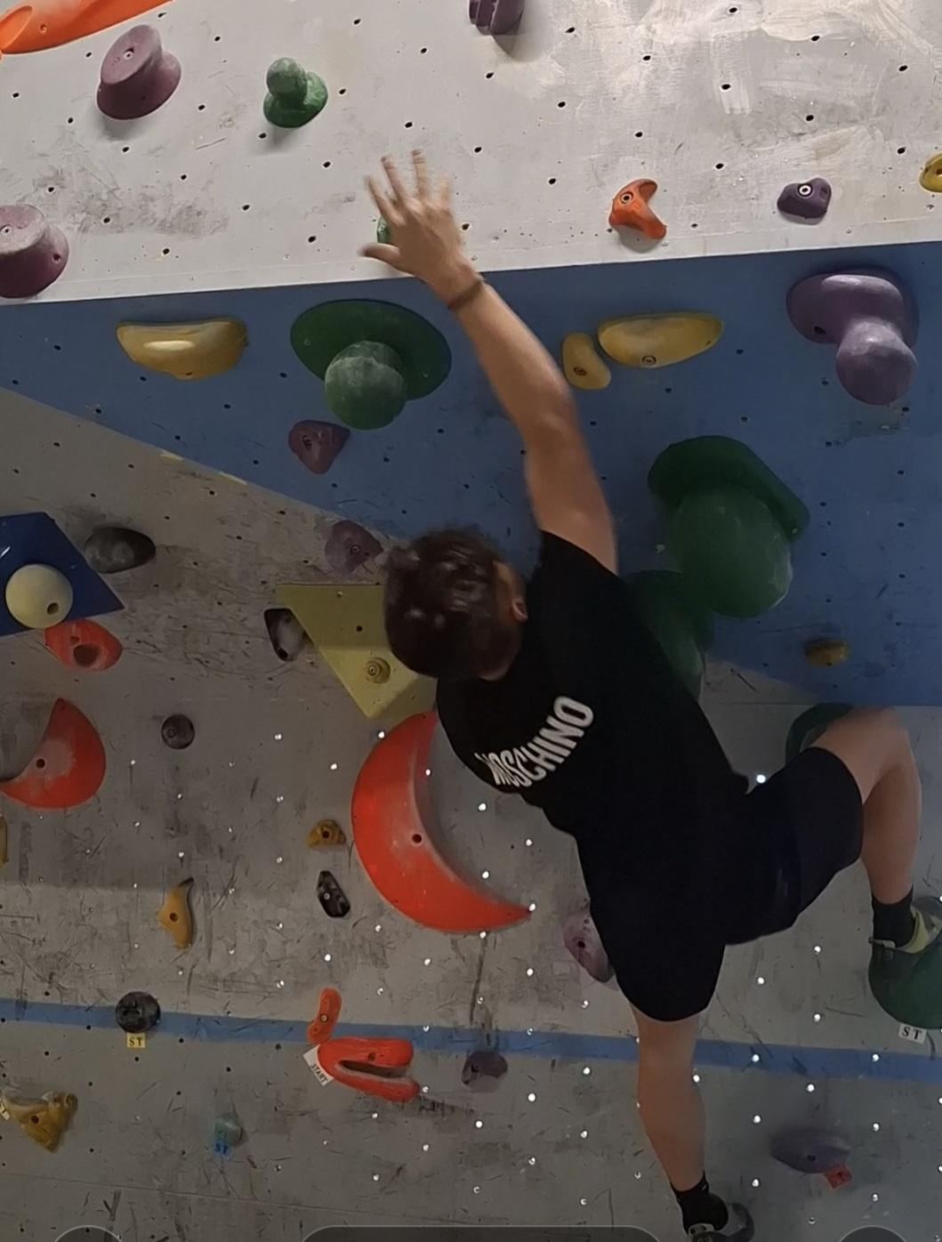
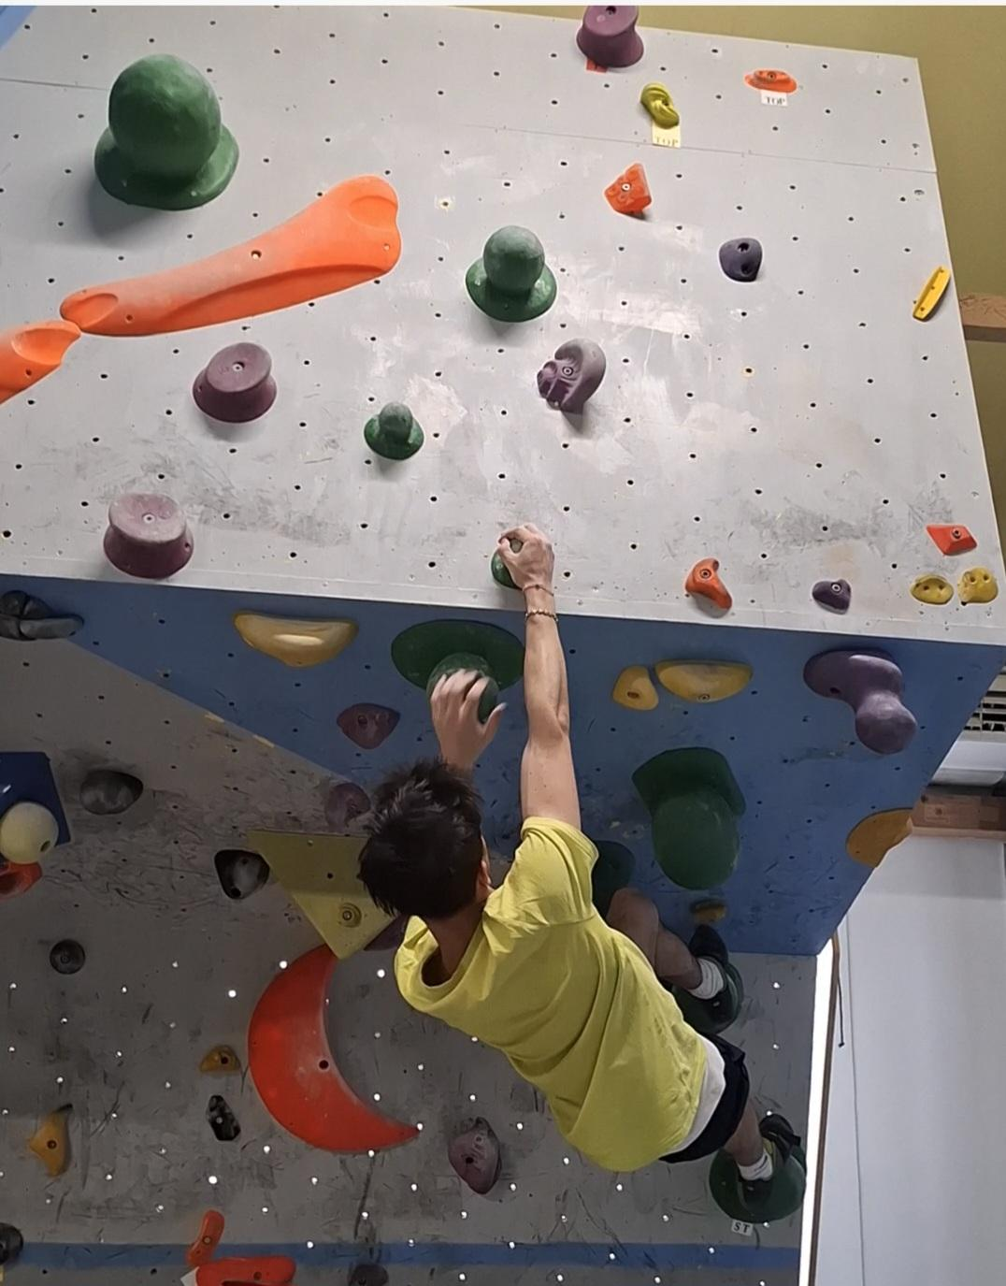
PROGETTO ARRAMPICATA SPORTIVA

Slide 21
Conclusione e Invito
Messaggio per i docenti: è fondamentale che tutti i colleghi propongono le attività sia ai ragazzi con disabilità e senza disabilità.
Call to action: diventa anche tu promotore del cambiamento!

